Slide 1
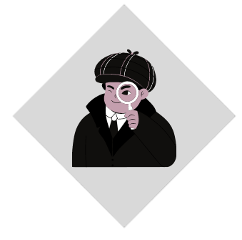
PREPTA

Slide 2
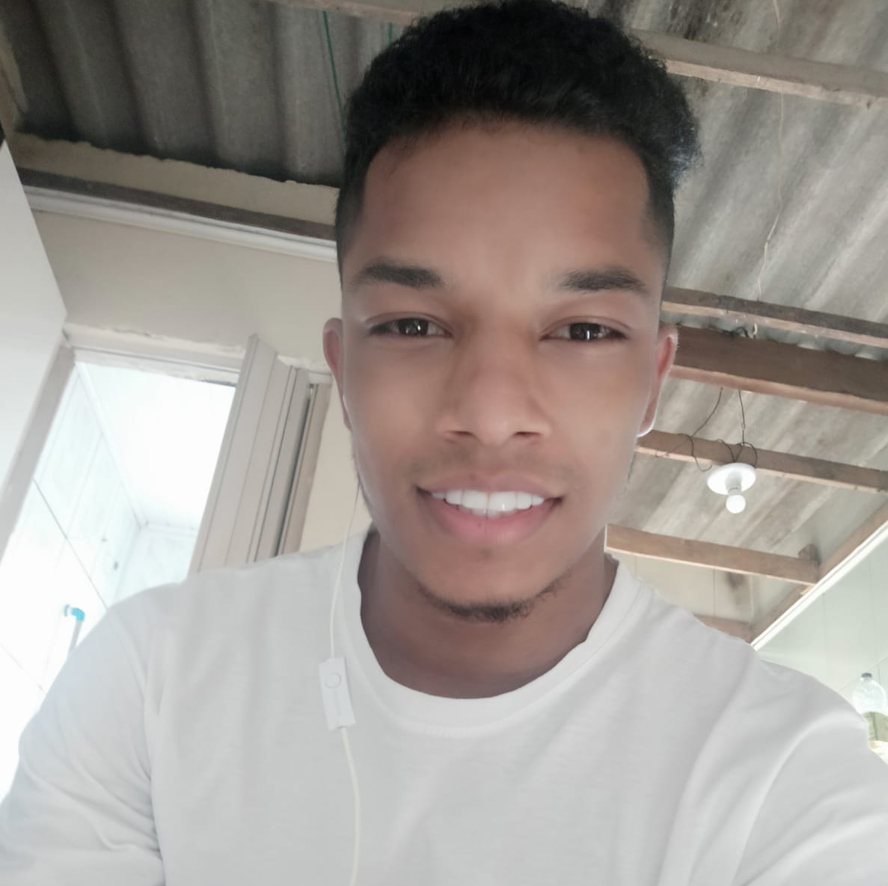


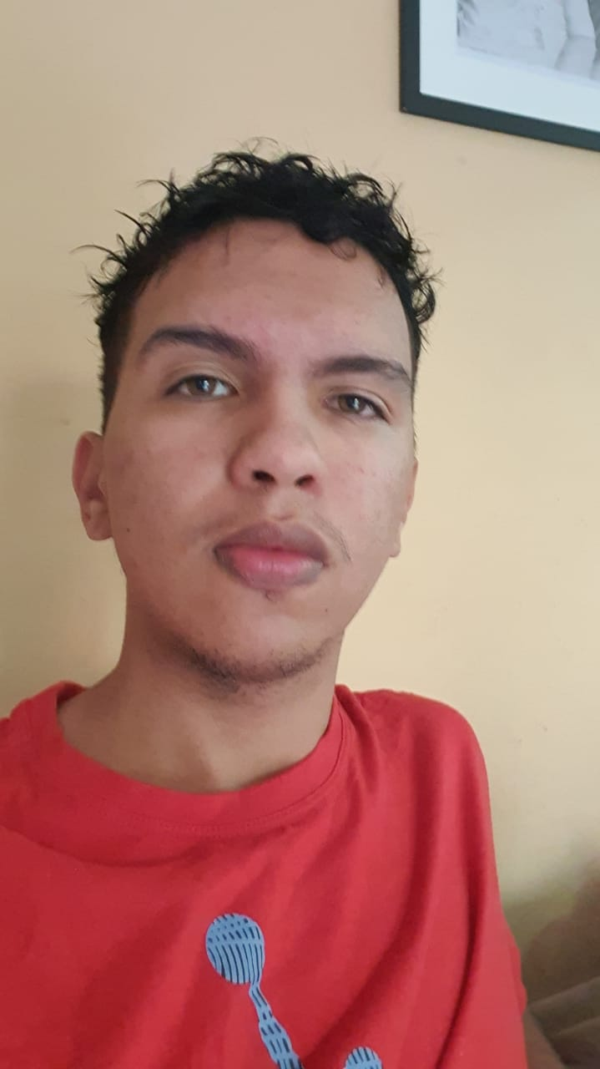
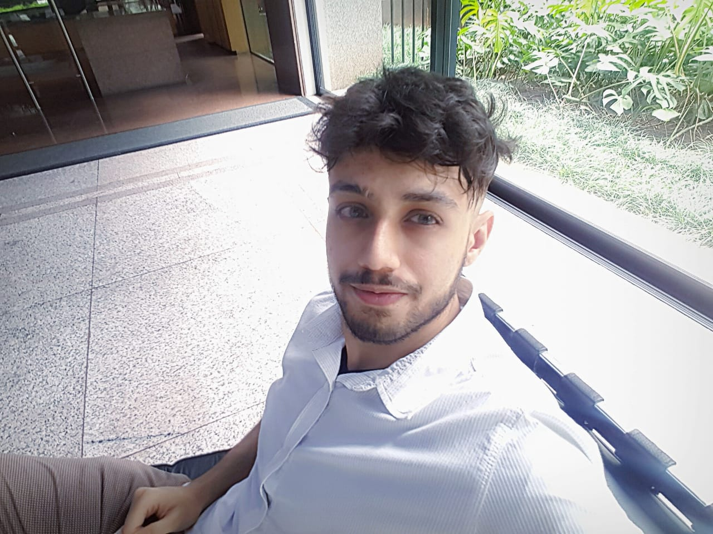
Alan Coelho
Bruna Brito
Prepta Time
João Vitor Rosa
Lucas Donizete
Rennan Aquino

Slide 3
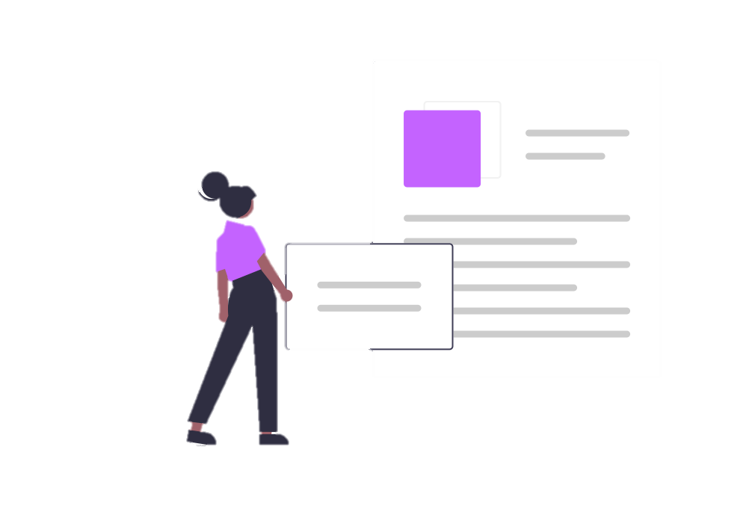
Contextualização
Nosso projeto consiste em um sistema que monitora funcionários de callcenter para serviços bancários utilizando seus computadores de trabalho como referência.
Muitos bancos do Brasil, contratam empresas tercerizadas para atender seus clientes, mas à vários fatores que podem afetar a produtividade do funcionário, como Redes Sociais, jogos, aplicativos fora os de trabalho.

Slide 4

Proto-persona
Pro- Persona Profissional de Infraestrutura em TI
Homem, 30 a 45 anos, Consultor.
Sair com a família, assistir futebol, Estudar, Passear com o cachorro, Viajar aos finais de semana.
Dores: (Suas dores no Home office)
- Estresse.
- Má organização na infraestrutura.
- Trabalho em excesso.
- Barulhos externos (rua, cachorro, barulho de filhos/irmãos(a) etc).
- Poucas horas de sono.
-Hábitos alimentares ruins.
Solução:
Oferecer treinamento qualificado para equipe de Infra
Administrar melhor seu horário de trabalho
Praticar algum hobby novo ou esporte para melhorar seus hábitos

Slide 5
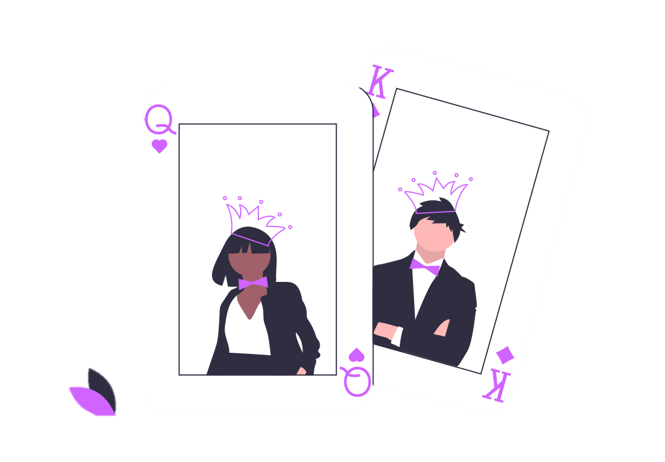
Inovação
Gameficação

Slide 6
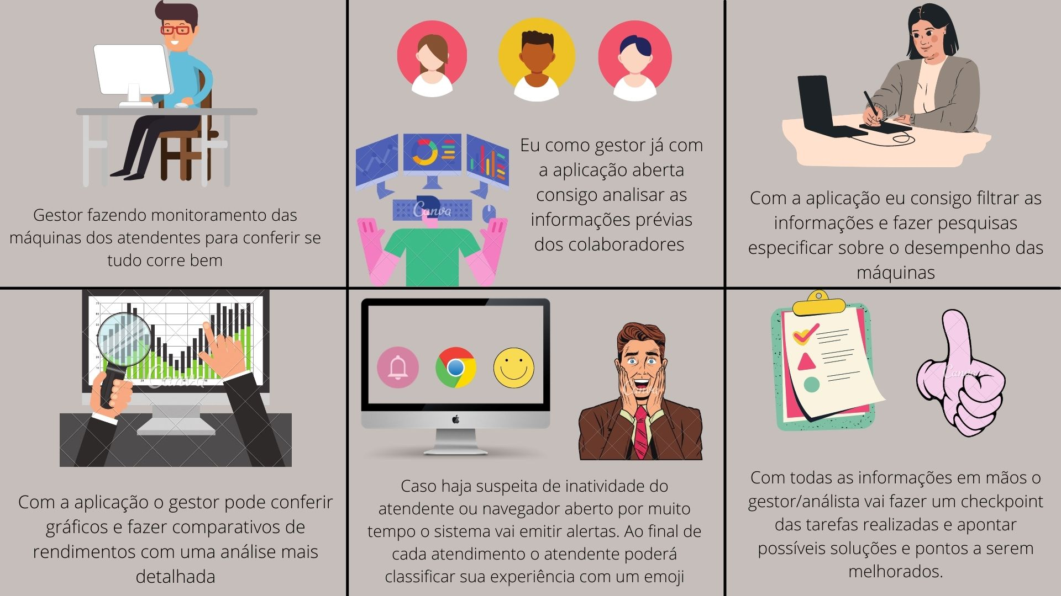
Storyboard

Slide 7
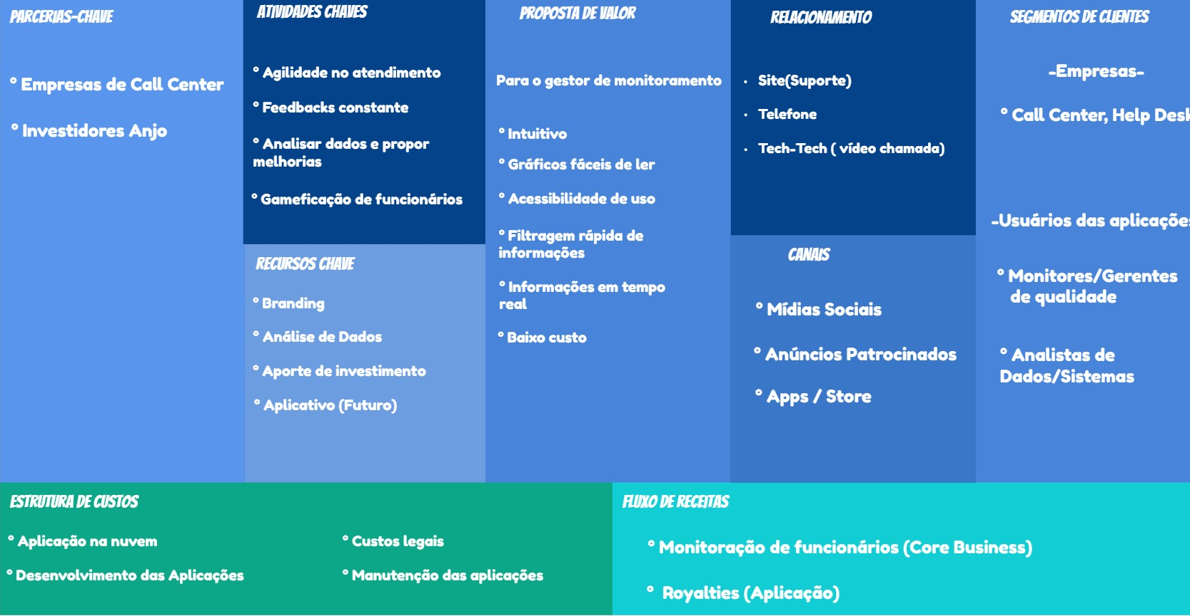
Canvas

Slide 8
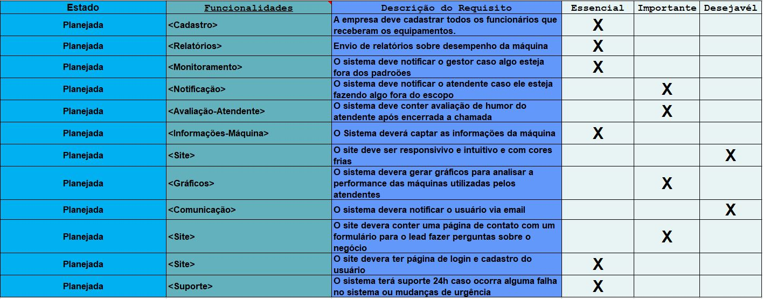
Backlog

Slide 9
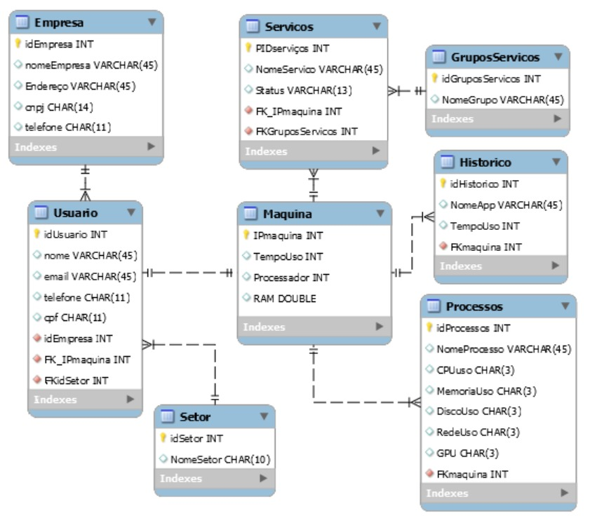
MER

Slide 10

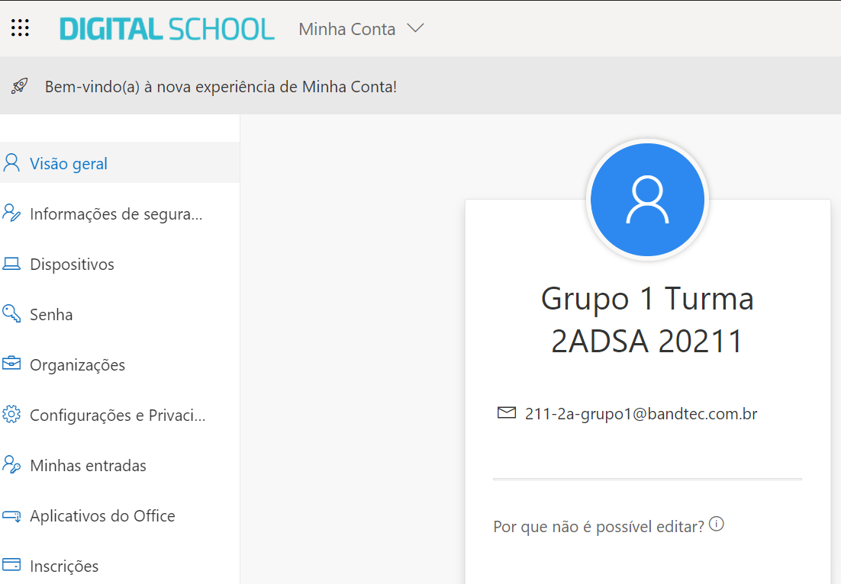

Slide 11


Slide 12
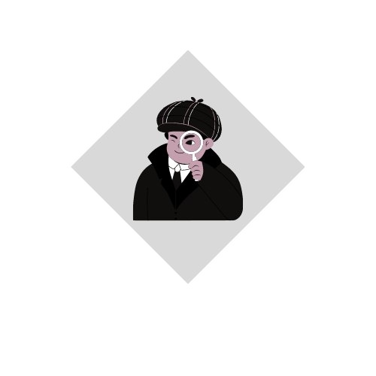

Slide 13
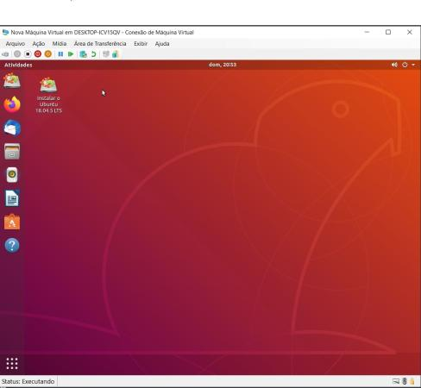

Cliente Linux

Slide 14

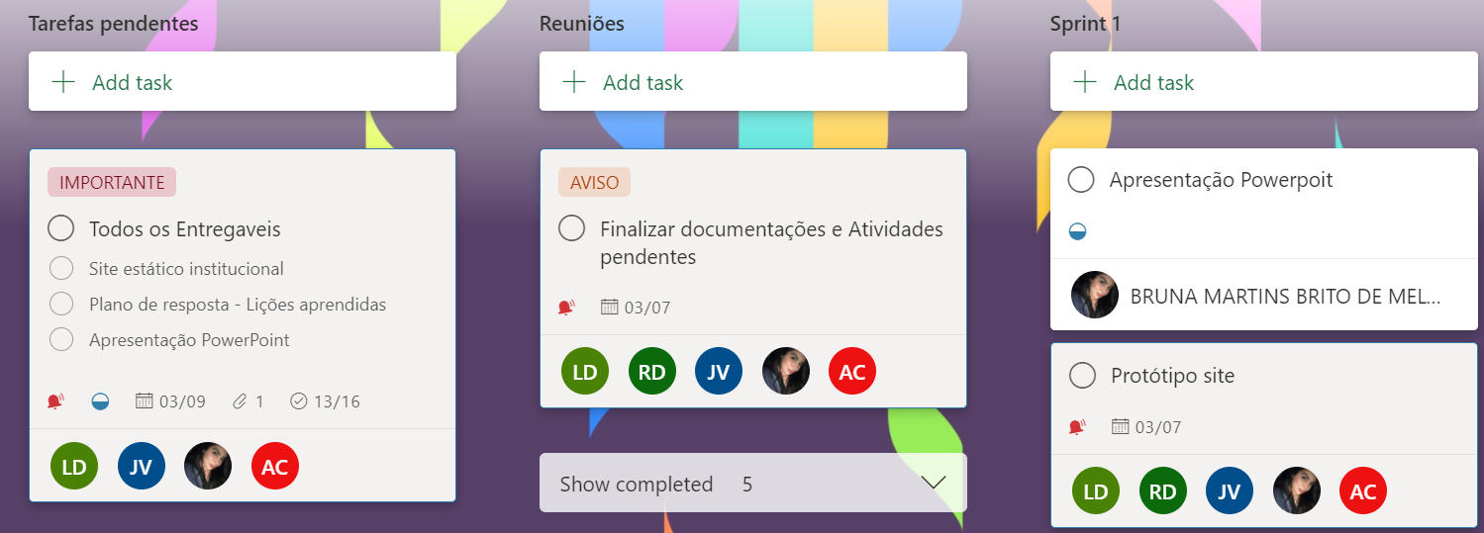
Nosso Planejamento

Slide 15
Conclusão
Concluimos que na area de contact center, existe uma grande demanda de
atendentes que não são muito ativos no seu trabalho, fizemos uma pesquisa a fundo que alem de adquirir conhecimento nessa area procuramos saber qual o grande problema que se torna algo comum.
Contact Center
Atendentes
Conhecimento
Problema recorrente

Slide 16
Agradecimentos
Agradecemos aos professores e a todas as pessoas que fizeram parte do nosso projeto!

